Slide 1
Hoe dan?
Hoe dan?
Download de app
Registreer je met je e-mail
En start!

Slide 2
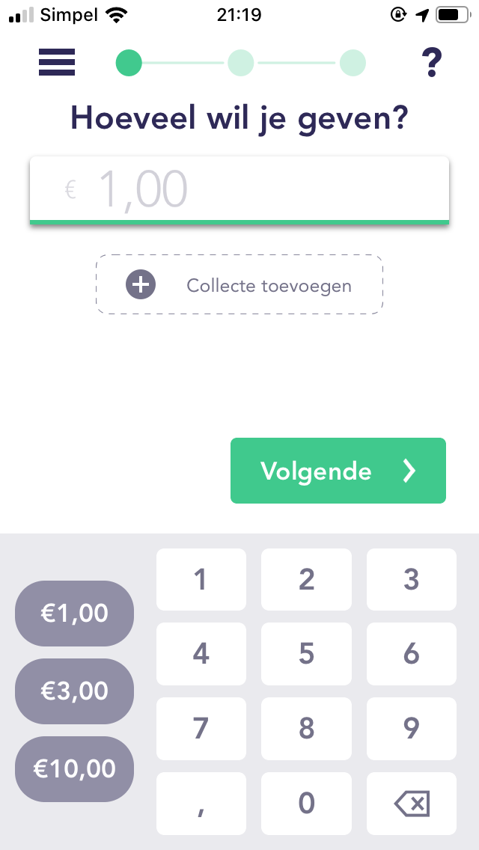
Hoe dan?
Hoe dan?
Download de app
Registreer je met je e-mail
En start!
Open de app
Kies een bedrag voor de eerste collecte (tijdens de diaconie)

Slide 3
Hoe dan?
Hoe dan?
Download de app
Registreer je met je e-mail
En start!
Voeg een tweede collecte toe (uitgang, kerkvoogdij)
Open de app
Kies een bedrag voor de eerste collecte (tijdens de diaconie)

Slide 4
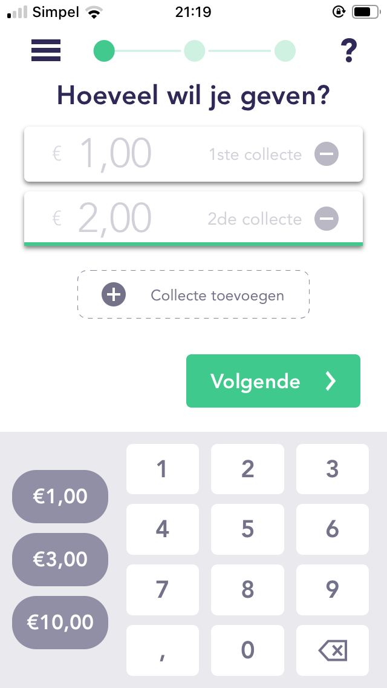
Hoe dan?

Slide 5
Hoe dan?
Klik op volgende

Slide 6
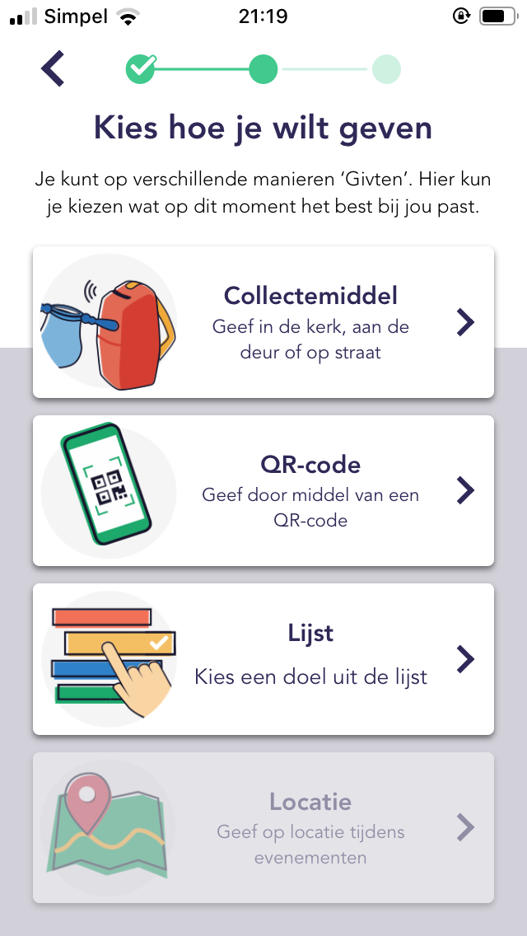
Hoe dan?
Klik op volgende
Kies een collectemiddel

Slide 7
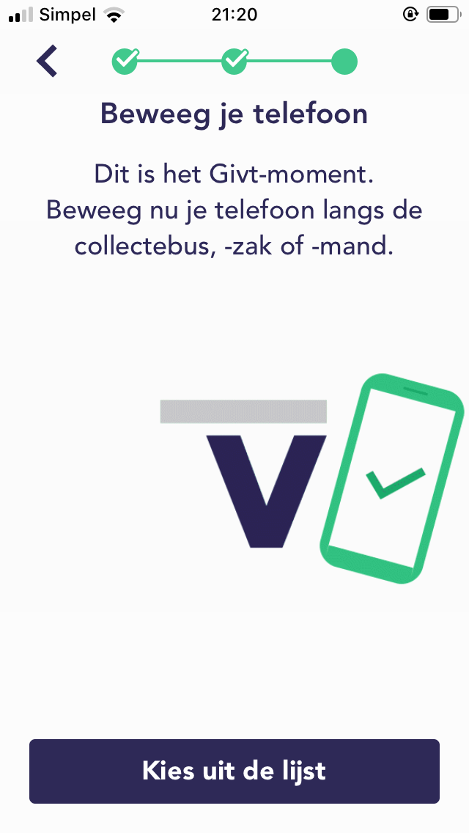
Hoe dan?

